Slide 1
Полиэтилен: промышленные методы синтеза при высоком давлении.
Особенности процессов и свойств полимеров, технологические параметры

Slide 2
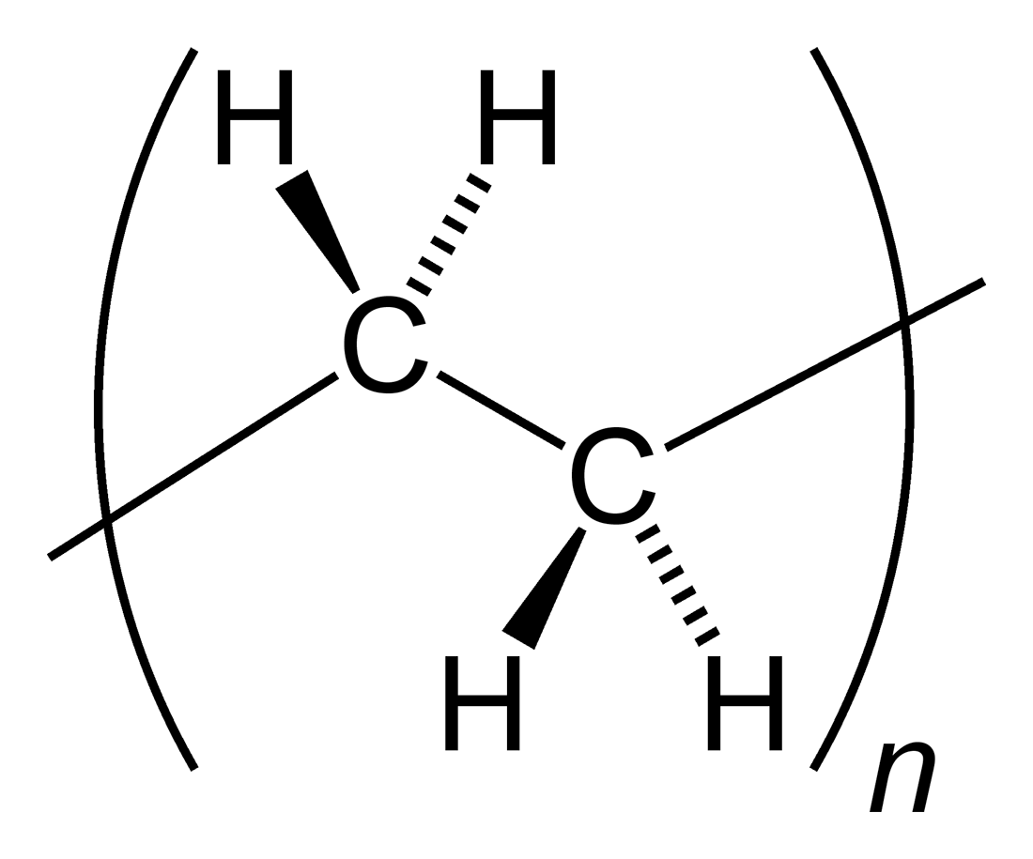
В 1873 г. полимеризацию этилена впервые изучал А. М. Бутлеров, а в 1884 г. ее осуществил русский химик Г. Г. Густавсон, применяя в качестве катализатора бромистый алюминий.

Slide 3
Сырьем для производства полиэтилена служит этилен—С2Н4.— бесцветный газ, представляющий простейший непредельный углеводород класса олефинов.
Этот метод прост, но требует большого количества ценного химического сырья — этилового спирта, поэтому в настоящее время для получения полиэтилена используют нефтяные и попутные газы.
Нефтяные газы образуются в процессе крекинга при 400— -450°С и пиролиза нефти при 700°С и содержат кроме этилена водород, метай, этан, пропан, пропилен, бутан, изобутплен и т. д. Попутные газы, выделяющиеся при добыче нефти и содержащие в основном парафиновые углеводороды: метан, этан, пропан, бутан и т. д., подвергаются высокотемпературному крекингу, в результате чего превращаются в этилен с достаточно высоким выходом.

Slide 4
Полиэтилен (ПЭ) [-СH2-СH2-]n карбоцепной термопластичный кристаллический полимер белого цвета со степенью кристалличности при температуре 20°С, равной 0,5—0,9. При нагревании до температуры, близкой к температуре плавления, он переходит в аморфное состояние. Макромолекулы полиэтилена имеют линейное строение с небольшим количеством боковых ответвлений.
ПЭ водостоек, не реагирует со щелочами любой концентрации, с растворами любых солей, карбоновыми, концентрированной соляной и плавиковой кислотами. Он разрушается 50%-ной азотной кислотой, а также жидкими и газообразными хлором и фтором. Бром и иод через полиэтилен диффундируют.

Slide 5
ПЭ не растворяется в органических растворителях при комнатной температуре и ограниченно набухает в них, но при температуре выше 70 °С набухает и растворяется в ароматических углеводородах и галогенпроизводных углеводородов. Обладает низкой газо- и паропроницаемостью. Звенья полиэтилена неполярны, и он обладает высокими диэлектрическими свойствами. Практически безвреден. Может эксплуатироваться при температурах от -70 до +60 °С.

Slide 6
Таблица 1 - Свойства полиэтилена

Slide 7
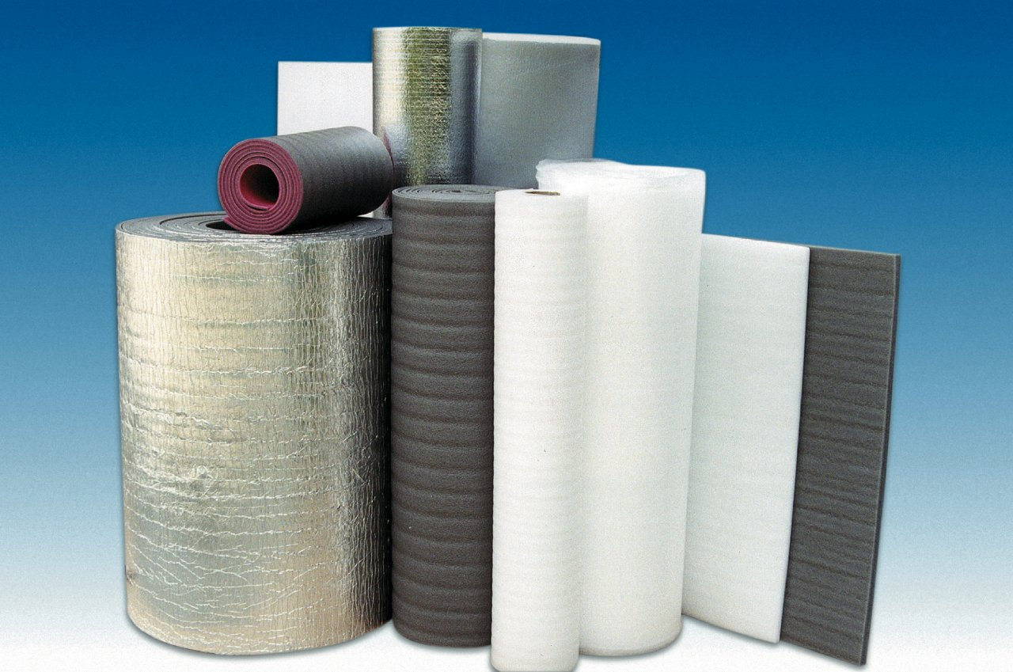
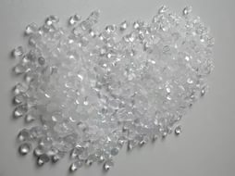
ПЭ получают радикальной полимеризацией этилена при высоком давлении (ПЭВД) и ионной полимеризацией при низком или среднем давлении (ПЭНД).
В зависимости от способа полимеризации свойства полиэтилена значительно изменяются (табл. 1).

Slide 8
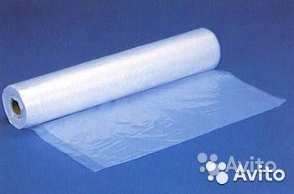
Полиэтилен, получаемый при высоком давлении, характеризуется более низкой температурой плавления и плотностью (полиэтилен низкой плотности — ПЭНП), чем полиэтилен, получаемый ионной полимеризацией. При радикальном механизме полимеризации образуется продукт, содержащий значительное число разветвленных звеньев в цепи, в то время как при ионном механизме полимер имеет линейное строение и высокую степень кристалличности. ПЭНД отличается от ПЭВД лучшими температурными характеристиками и физико-механическими свойствами.

Slide 9
Получение полиэтилена при высоком давлении
Полиэтилен высокого давления (ПЭВД) (низкой плотности) получают методом радикальной полимеризации при температуре 200—270 °С и давлении 150—400 МПа (МегаПаскаль) в присутствии инициаторов (кислород, органические пероксиды).
Относительная молекулярная масса полиэтилена, как в любом свободнорадикальном процессе, зависит от условий полимеризации — давления, температуры, концентрации инициатора.
При повышении давления скорость роста цепи при радикальной полимеризации этилена возрастает очень быстро. Например, при 150 °С и давлении 15,7 МПа скорость роста цепи в 3000 раз больше, чем при той же температуре и атмосферном давлении.
При этом большое влияние на скорость реакции оказывает плотность этилена, которая при 200 °С повышается от 0,2 кг/м3 при атмосферном давлении до 450 кг/м3 при 150 МПа.
В промышленности полимеризацию этилена проводят при давлении от 150 до 400 МПа.

Slide 10
С повышением температуры полимеризации этилена возрастает скорость реакции и увеличивается степень превращения этилена в полимер. Повышение температуры влияет и на свойства полиэтилена: снижаются относительная молекулярная масса, степень кристалличности, плотность, возрастает степень разветвленности полимера.
Таким образом, для получения полиэтилена с высокой относительной молекулярной массой процесс полимеризации необходимо проводить при низких температурах.
Нижний предел температуры ограничен температурой распада инициатора. Верхний предел (примерно 260—280 °С) зависит от рабочего давления в реакторе и ограничен условиями взрывобезопасности и требуемой относительной молекулярной массой полимера и молекулярно-массовым распределением.

Slide 11
Большое влияние на полимеризацию этилена оказывает инициатор. Расход инициатора обычно очень мал, так как расход одной молекулы инициатора приводит к взаимодействию многих тысяч молекул мономера. С увеличением концентрации инициатора относительная молекулярная масса полиэтилена снижается. В промышленных условиях концентрация кислорода не превышает 0,03 % (об.) в расчете на мономер.

Slide 12
Производство полиэтилена высокого давления
Производство ПЭВД характеризуется рядом особенностей, определяющих требования к сырью и технологическому оформлению.
1. Выделение большого количества тепла при полимеризации ограничивает конверсию этилена до 20—30 %. Поэтому процесс проводится с рециркуляцией больших количеств непрореагировавшего этилена.
2. Этилен, применяемый для полимеризации, должен иметь высокую степень чистоты, так как реакции, протекающие по радикальному механизму, очень чувствительны к примесям, обрывающим полимерную цепь. Поэтому на полимеризацию должен поступать этилен 99,9—99,99%-й степени чистоты.

Slide 13
3. Для проведения процесса при давлениях 150—400 МПа требуются компрессоры сверхвысокого давления специальной конструкции. Для уплотнения применяются самоуплотняющиеся затворы с металлическими кольцевыми прокладками-обтюраторами. Малейшие дефекты в уплотнениях могут привести к большим потерям газа и авариям вследствие токсичности и воспламеняемости этилена.
4. Очень важен выбор предохранительных клапанов ввиду возможности повышения давления в реакторе и других аппаратах, что может вызвать взрыв. Применяются предохранительные клапаны импульсного типа с пружинами и мембранами.
5. Реакторы должны быть толстостенными и цельноковаными. Процессы полимеризации в трубчатом реакторе и автоклаве различаются температурным режимом и временем пребывания реакционной массы в аппарате.

Slide 14
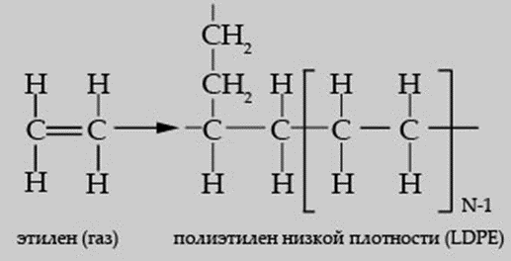

Slide 15
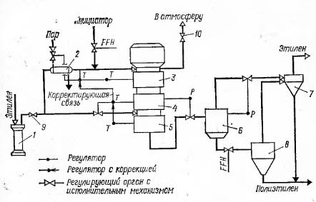

Slide 16
Этилен, сжатый до рабочего давления, поступает в емкость 1, из которой двумя потоками подается в трехзонный реактор автоклавного типа с перемешивающим устройством. Верхний поток, предварительно нагретый в теплообменнике 2, подается в верхнюю зону 3 реактора, а нижний вводится между средней 4 и нижней 5 зонами. Полимеризация проводится под давлением 110-160 МПа при температуре 170-200 °С. Для ускорения процесса в верхний трубопровод эти лена дозируется инициатор. В результате реакции часть этилена полимеризуется в полиэтилен. Степень полимеризации колеблется в пределах 10-12%. Смесь непрореагировавшего этилена и полиэтилена поступает в отделитель 6. При дросселировании смеси давление падает до 30 МПа. Полиэтилен скапливается в нижней части отделителя и периодически выгружается в приемник 8, а этилен непрерывно направляется в циклон 7 для очистки. Полиэтилен из приемника поступает на переработку, а этилен после очистки вновь возвращается в процесс.

